Slide 1
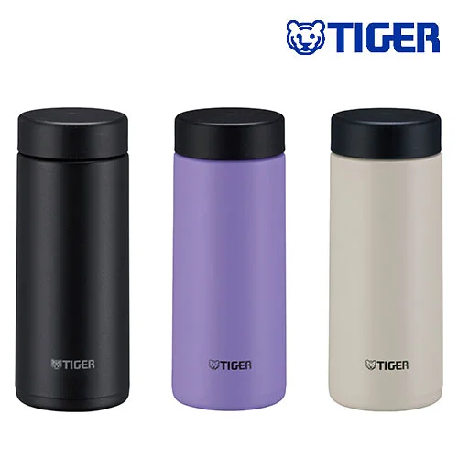
【提案書】
タイガー 真空断熱ボトル 600ml
特徴
600mlサイズのポップでありつつもすっきりとシンプルな真空断熱ボトルです。パッキン一体型せんに加え、食洗機も利用可能で非常にお手入れがしやすく、持ち歩きも容易なアイテムです。
納期
納期スペース
仕様
カラー展開：全3色
素材：本体：ステンレス鋼、せんセット：ポリプロピレン、パッキン：シリコーンゴム
サイズ：W66×D66×H251mm
容量：600ml
重量：約220g
機能：保温保冷
備考：保温効力：75℃以上（6時間）/保冷効力：7℃以下（6時間）
お見積
お見積りスペース

